Slide 1
Я досліджую світ
2 клас
Людина і природа навесні
Урок 80
Як уберегтися від хвороб навесні?

Slide 2
Налаштування на урок
Уже дзвінок нам дав сигнал:
Працювати час настав.
Тож і ми часу не гаймо,
Роботу швидше починаймо.

Slide 3
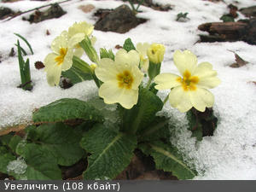
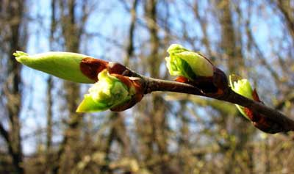
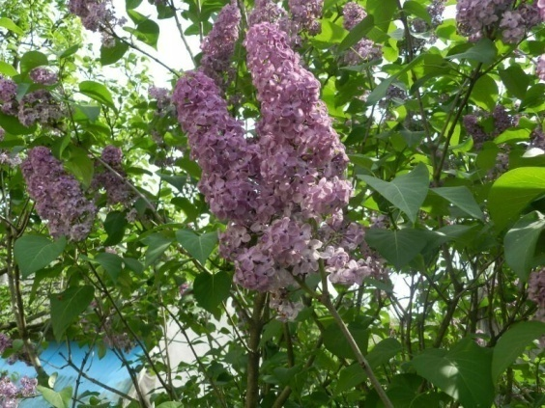
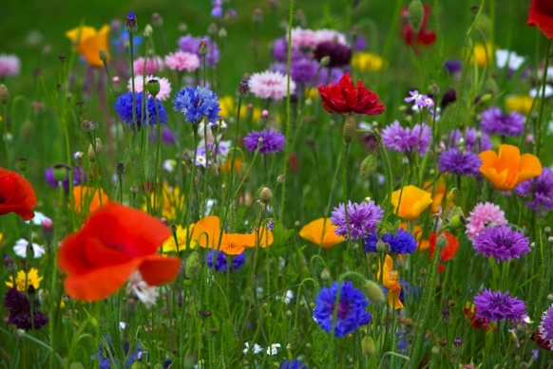
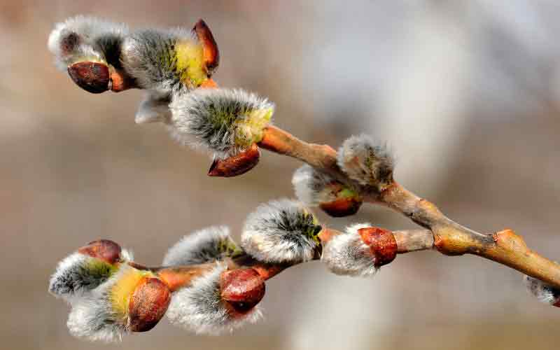
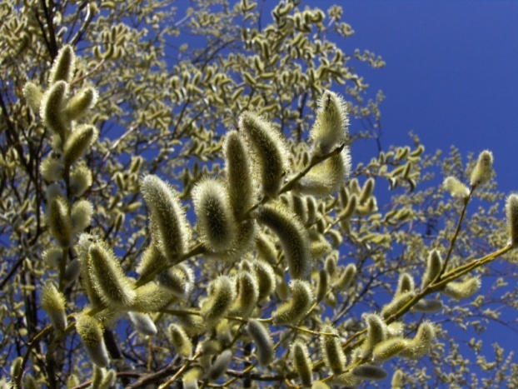
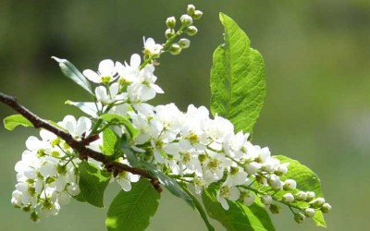
Асоціація «Весна»
Березень
Розглянь групи світлин весняних місяців. В яку пору весни ти хочеш потрапити? Чому?
Травень
Квітень

Slide 4
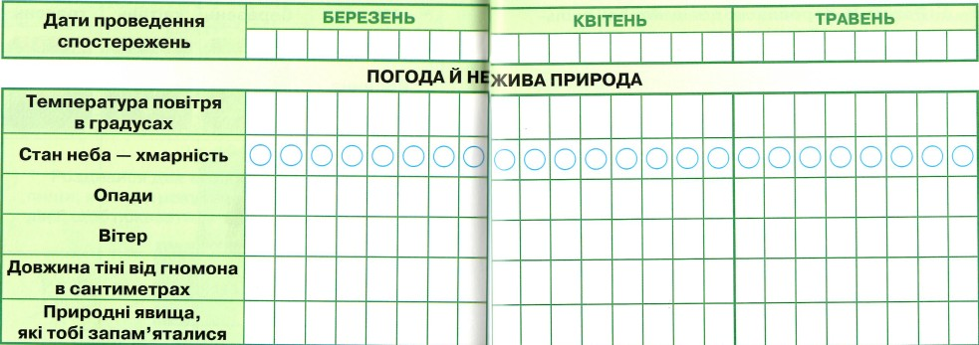
Вправа «Синоптик»
Яка зараз пора року?
Яке число місяця?
Який місяць року?
Який день тижня?
Спостерігай за погодою і неживою природою. Заповнюй весняний календар спостережень
Зошит.
Сторінка
30-31

Slide 5
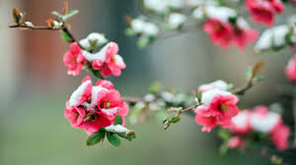
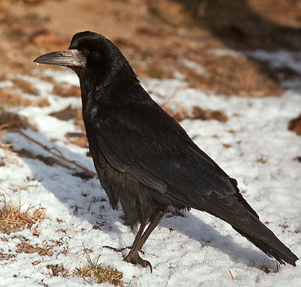
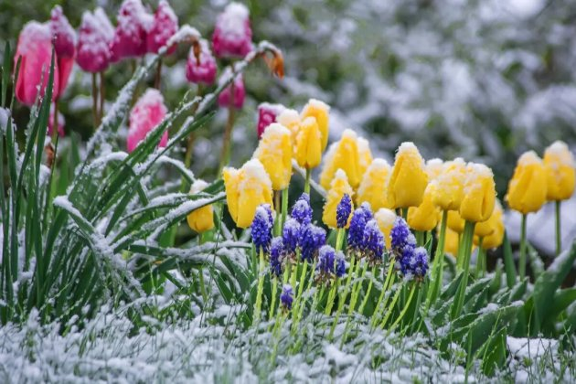
Пригадай
Яку погоду називають примхливою?
Які птахи прилітають навесні першими?
Яку людину вважають здоровою?
Сьогодні на уроці ми дізнаємось, як уберегтися від хвороб навесні.

Slide 6
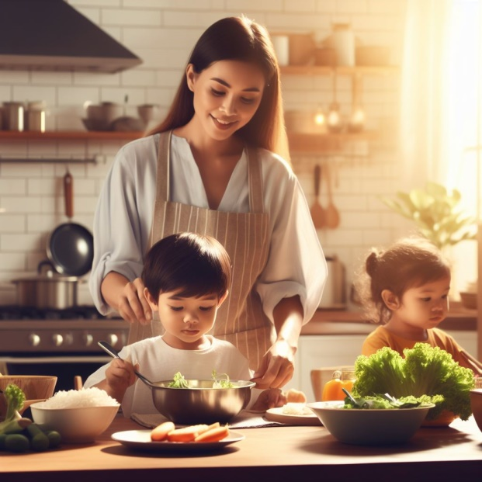
Поміркуй
Що означає слово «здоров’я»?
Здоров’я – це стан благополуччя, а не тільки відсутність хвороб і фізичних дефектів
Хто повинен піклуватися про твоє здоров’я?
Коли ти вважаєш, що піклування про твоє здоров’я — це справа лише батьків і лікарів, то ти глибоко помиляєшся. Кожному потрібно самостійно дбати про своє здоров’я й дотримуватися здорового способу життя.

Slide 7
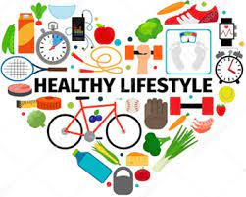
Запам’ятай!
Здоровий спосіб життя — це сукупність правил, спрямованих на збереження та зміцнення здоров’я.
Запам’ятайте, любі діти!
Здоров’я бережіть доки малі.
І мудрими ідіть по цій землі.
Хай кожен з вас запам’ятає:
Без здоров’я щастя не буває!
Спробуй за малюнком назвати чинники здорового способу життя
Підручник.
Сторінка
108

Slide 8
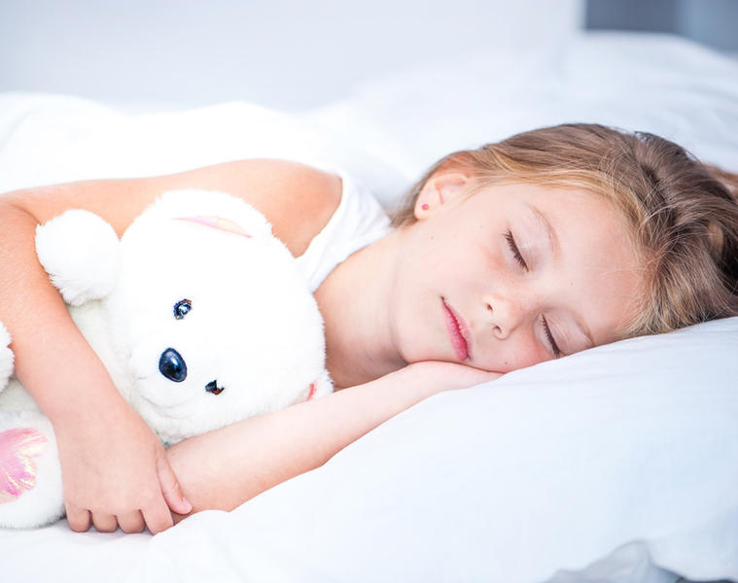
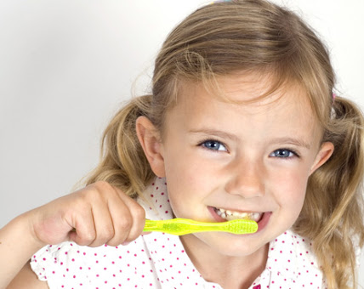
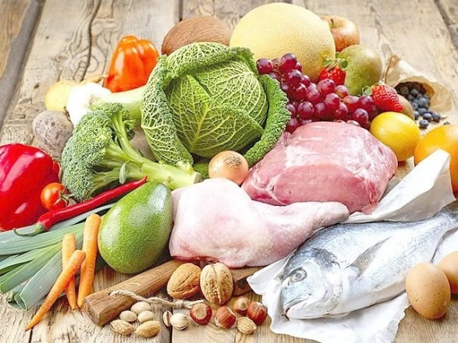
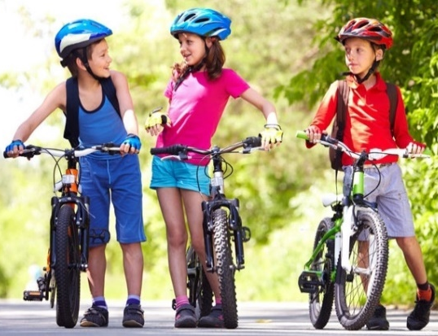
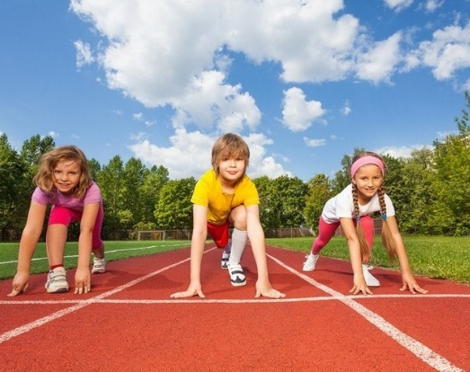
За схемою поясни, як саме здоровий спосіб життя впливає на організм людини.
Міцний сон
Позитивні емоції
Особиста гігієна
Правильне харчування
Здоровий спосіб життя
Руховий режим
Корисні звички

Slide 9
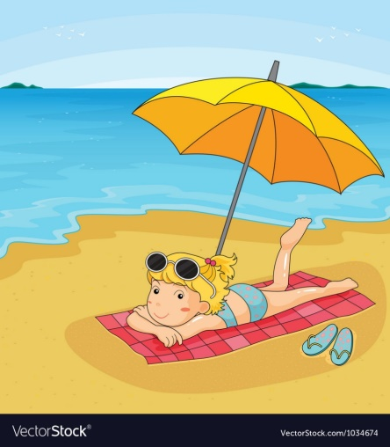
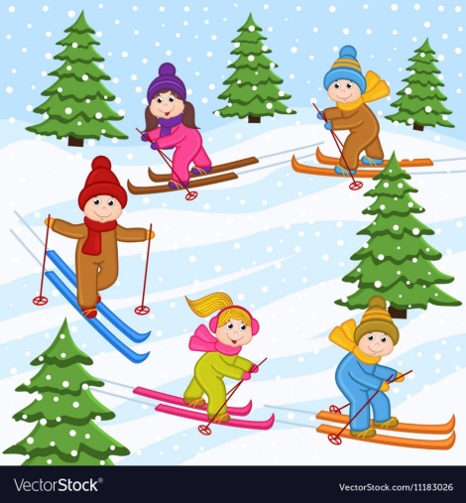
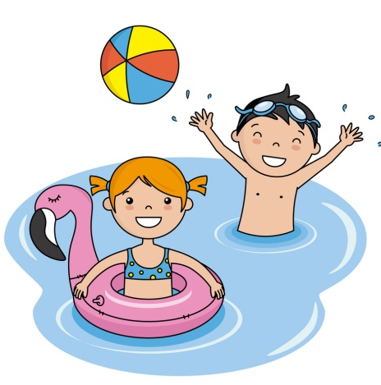
Як ти дбаєш про своє здоров’я?
Загартовування — це пристосування організму людини до холоду й тепла.
Навіщо загартовуватись?
Загартована людина рідше хворіє та легше переносить будь-які інфекції. Вона має кращий настрій, сон та апетит.
Сонце
Повітря
Вода

Slide 10
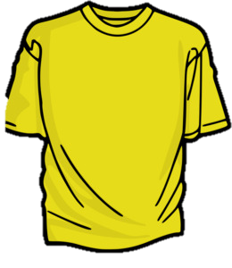
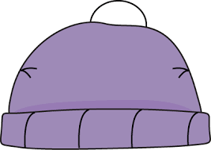
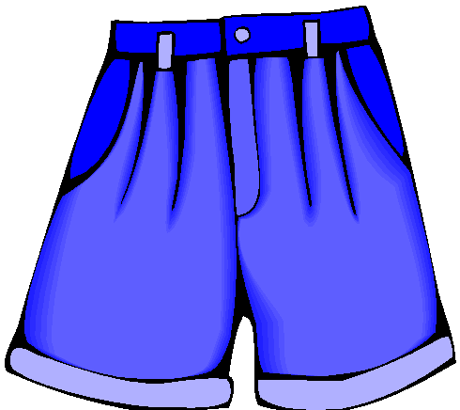
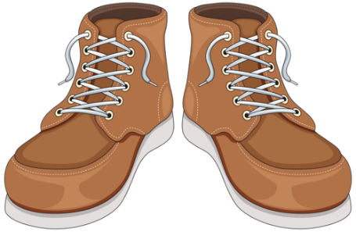
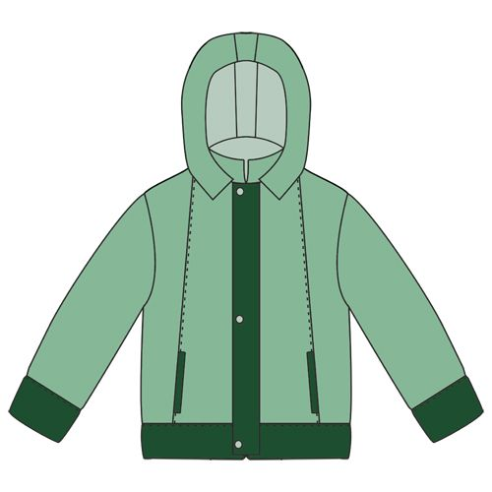
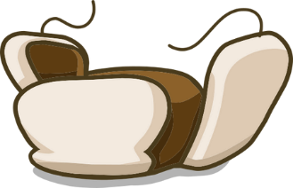
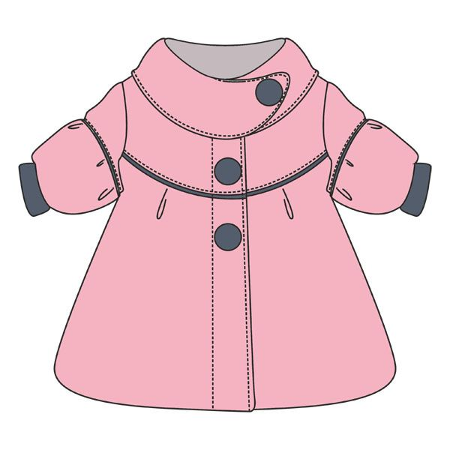
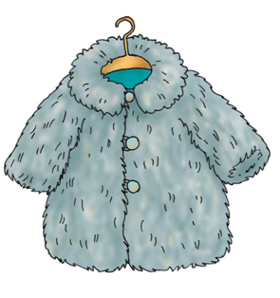
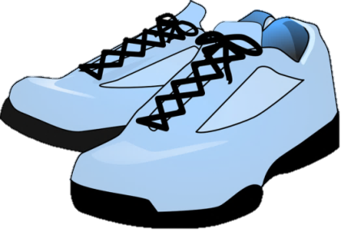
Вправа «Обери одяг»
Назви одяг, який убереже тебе від хвороби навесні

Slide 11
Кошик запитань
Поміркуй, що впливає на твоє здоров’я.
Що допомагає людині загартовуватися?
Чи твій спосіб життя можна вважати здоровим?
Підручник.
Сторінка
108

Slide 12
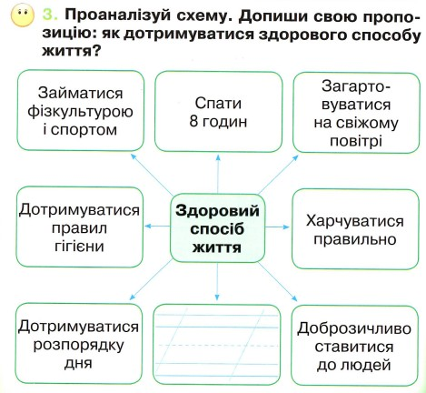
Робота в зошиті
2. Чому потрібно одягатися за погодою? Знайди й підкресли рядок у вірші про погоду на початку весни. Намалюй вербові котики - «рукавички».
Позитивні емоції
Сторінка
35

Slide 13
Рефлексія
Обери смайл, яким визначиш свої емоції в кінці уроку
Завдання приносили радість
Завдання принесли втому
Здивувала інформація
Відчуваю задоволення

